Slide 1
PENYUSUNAN RENCANA BISNIS
BAB 8

Slide 2


Slide 3
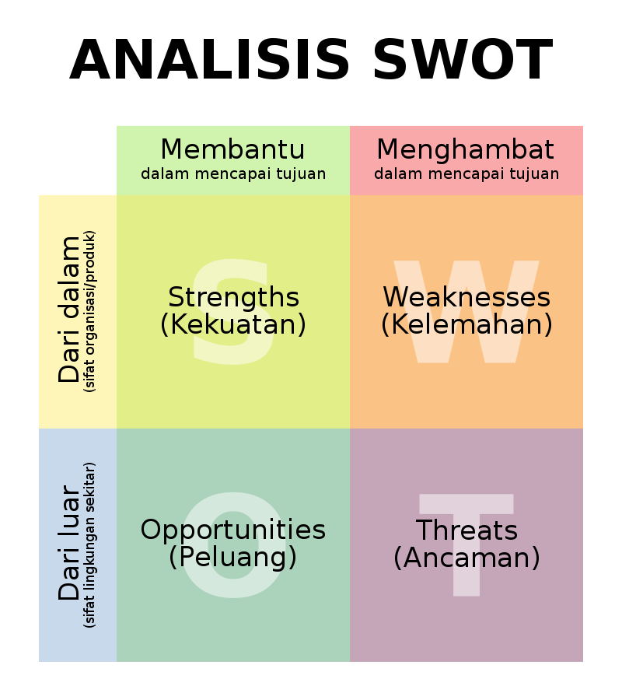

Slide 4
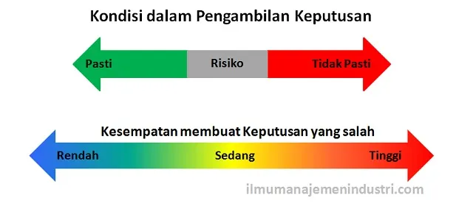
Analisa Data dalam Pengambilan Keputusan

Slide 5
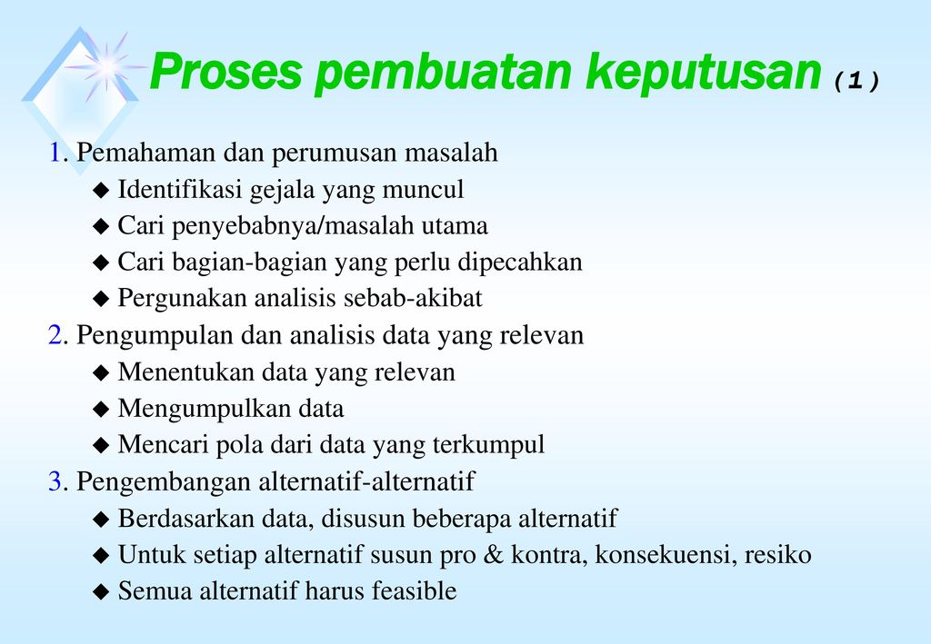

Slide 6
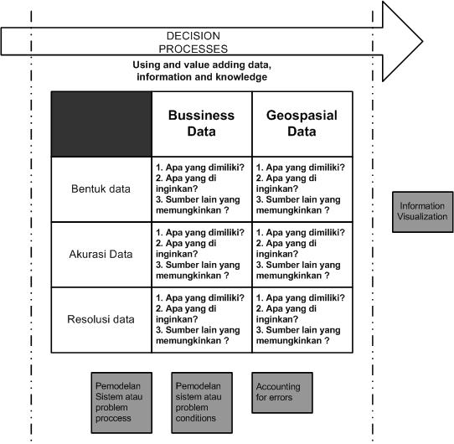

Slide 7


Slide 8
Refleksi
Potensi diri
Potensi daerah

Slide 9
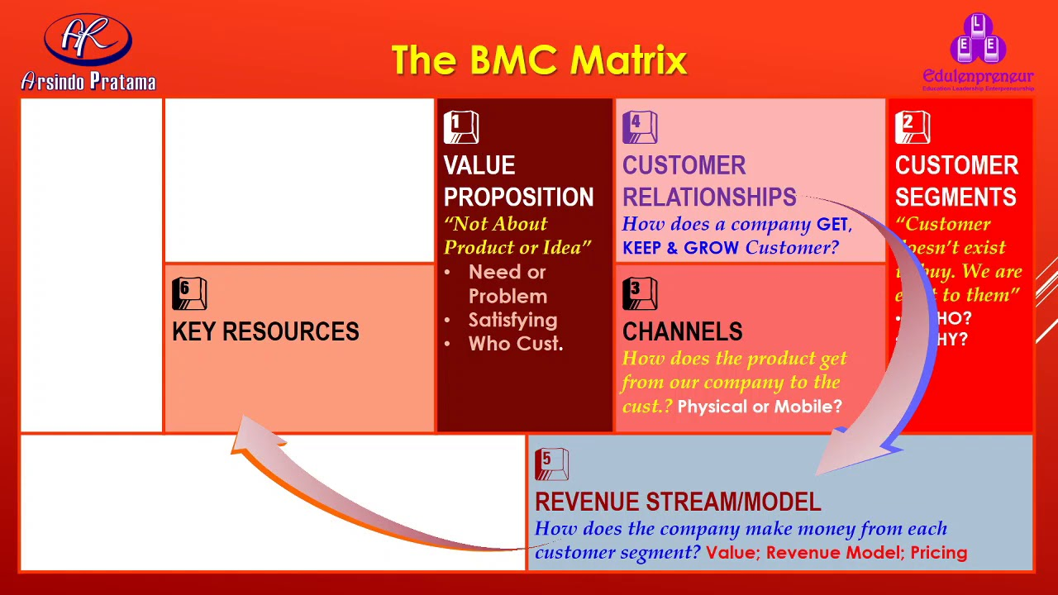
Penyusunan bisnis model canvas (BMC)

Slide 10
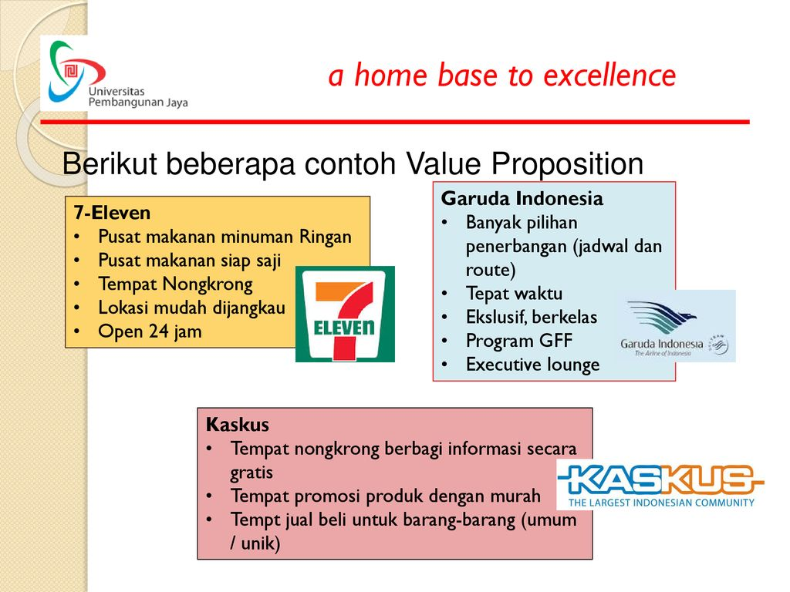

Slide 11
